Slide 1
DRGANIA W TRANSPORCIE DROGOWTM
Zagadnienia ogólne

Slide 2
Podstawowe pojęcia
wibracja - są to drgania występujące podczas obsługi ręcznej narzędzi lub urządzeń udarowych (młotki
nitownicze, młoty i dłuta pneumatyczne, piły motorowe, wiertarki, ubijaki, perforatory) oraz drgania występujące na stanowiskach pracy na skutek działania maszyn i urządzeń technicznych.
drgania mechaniczne - drgania lub wstrząsy przekazywane do organizmu człowieka przez części ciała mające bezpośredni kontakt z drgającym obiektem; jako czynnik szkodliwy dla zdrowia w środowisku pracy występują w postaci drgań miejscowych albo drgań ogólnych;
drgania miejscowe - drgania mechaniczne działające na organizm człowieka i przenoszone bezpośrednio przez kończyny górne;
drgania ogólne - drgania mechaniczne o ogólnym działaniu na organizm człowieka, przekazywane do organizmu jako całości przez stopy lub części tułowia, w szczególności miednicę lub plecy;
narażenie indywidualne - rzeczywisty poziom narażenia pracownika na drgania mechaniczne, po uwzględnieniu tłumienia uzyskanego w wyniku stosowania środków ochrony indywidualnej;
środki pracy - maszyny, instalacje, narzędzia, przyrządy i inne urządzenia techniczne służące do wykonywania pracy, które mogą być źródłem drgań mechanicznych;
wartości NDN - dopuszczalne wartości wielkości charakteryzujących drgania mechaniczne, określone w przepisach w sprawie najwyższych dopuszczalnych stężeń i natężeń czynników szkodliwych dla zdrowia w środowisku pracy, a dla kobiet w ciąży oraz młodocianych odpowiednio w przepisach w sprawie prac szczególnie uciążliwych lub szkodliwych dla zdrowia kobiet oraz w przepisach w sprawie prac wzbronionych młodocianym i warunków ich zatrudniania przy niektórych z tych prac;
wartości progów działania - wartości wielkości charakteryzujących drgania mechaniczne w środowisku pracy (bez uwzględniania skutków stosowania środków ochrony indywidualnej), określone w załączniku do rozporządzenia - w sprawie bezpieczeństwa i higieny pracy przy pracach związanych z narażeniem na hałas lub drgania mechaniczne.
ryzyku zawodowym — rozumie się przez to prawdopodobieństwo wystąpienia niepożądanych zdarzeń związanych z wykonywaną pracą, powodujących straty, w szczególności wystąpienia u pracowników niekorzystnych skutków zdrowotnych w wyniku zagrożeń zawodowych występujących w środowisku pracy lub sposobu wykonywania pracy,

Slide 3
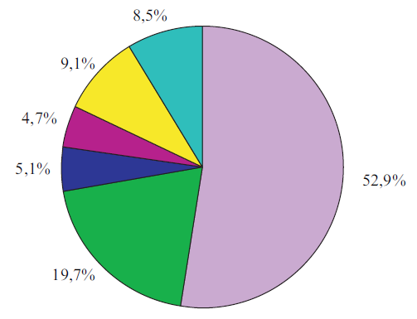
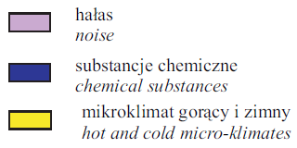
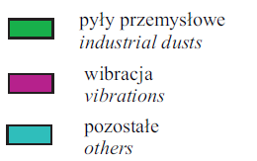
Dane statystyczne
Procentowy udział czynników w środowisku pracy – dane GUS za 2011 r.
Źródło - http://www.stat.gov.pl/cps/rde/xbcr/gus/PW_warunki_pracy_w_2011_r.pdf

Slide 4
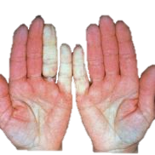
Oddziaływanie drgań na człowieka
Drgania działające na człowieka dzielimy na wstrząsy i drgania właściwe, które zwykle nazywamy drganiami.
Wstrząs jest drganiem o niskiej częstotliwości, na który organizm może reagować czynnie poprzez pracę układu mięśniowo-szkieletowego.
Reakcja na drgania może być tylko bierna, gdyż układ nerwowy nie jest zdolny reagować na każdy impuls oddzielnie.
Najwyższą wrażliwością na drgania całego organizmu charakteryzuje się układ nerwowy i układ krążenia. Skutkiem tych oddziaływać jest:
zaburzenia pracy układu nerwowego – np. zaburzenie koncentracji,
zaburzenia pracy układu krążeniowego – np. zmęczenie, senność,
złe samopoczucie psychiczne, fizyczne,
dolegliwości mięśniowo-szkieletowe (MSD' s)
nieodwracalne zmiany chorobowe – zespół wibracyjny (najczęściej rejestrowana postać – zaburzenie krążenia krwi w palcach, objawia się blednięciem opuszka jednego lub więcej palców, stąd nazwa „choroba białych palców”.
Foto źródło - http://nasze-choroby.pl/740-c-Objaw%20Raynauda%20-%20leczenie%20Objaw%C3%B3w%20Raynauda.html

Slide 5
Oddziaływanie drgań na człowieka
ROZPORZĄDZENIE RADY MINISTRÓW z dnia 30 czerwca 2009 r. w sprawie chorób zawodowych (Dz.U.2009.105.869).
ZAŁĄCZNIK
WYKAZ CHORÓB ZAWODOWYCH WRAZ Z OKRESEM, W KTÓRYM WYSTĄPIENIE UDOKUMENTOWANYCH OBJAWÓW CHOROBOWYCH UPOWAŻNIA DO ROZPOZNANIA CHOROBY ZAWODOWEJ POMIMO WCZEŚNIEJSZEGO ZAKOŃCZENIA PRACY W NARAŻENIU ZAWODOWYM
Choroby zawodowe |  | Okres, w którym wystąpienie udokumentowanych objawów chorobowych upoważnia do rozpoznania choroby zawodowej pomimo wcześniejszego zakończenia pracy w narażeniu zawodowym
22. | Zespół wibracyjny:
1) | postać naczyniowo-nerwowa | 1 rok
2) | postać kostno-stawowa | 3 lata
3) | postać mieszana: naczyniowo-nerwowa i kostno-stawowa | 3 lata

Slide 6
Oddziaływanie drgań na człowieka
Częstotliwości rezonansowe organów człowieka
Nazwa organu | Częstotliwość rezonansowa f_{r} Hz
Głowa Oczy Szczęki Krtań, tchawica, oskrzela Narządy klatki piersiowej Kończyny górna Kręgosłup Narządy jamy brzusznej Wątroba Pęcherz moczowy Miednica Kończyny dolne | 4-5 i 17-25 60-90 6-8 12-16 5-9 3 8 4,5-10 3-4 10-18 5-9 5
Człowiek siedzący Człowiek stojący | 5-12 4-6
Rezonans mechaniczny to zjawisko polegające na przepływie energii pomiędzy kilkoma (najczęściej dwoma) układami drgającymi. Warunkami koniecznymi do zajścia rezonansu mechanicznego są:
jednakowa lub zbliżona częstotliwość drgań własnych (lub swobodnych) układów,
istnienie mechanicznego połączenia między układami

Slide 7
Ogólna charakterystyka drgań w transporcie
Źródło (http://rop.sejm.gov.pl/1_0ld/opracowania/pdf/material2.pdf)

Slide 8
Ogólna charakterystyka drgań w transporcie
Dane na temat warunków pracy na stanowiskach kierowców są ograniczone.
Przyczyną tej sytuacji jest niechęć pracodawców do ujawniania tego rodzaju informacji. Z badań przeprowadzonych w Instytucie Medycyny Pracy w Łodzi w ramach tematu badawczego MZiOS 227/99 pt. „Ocena zagrożeń zdrowotnych zawodowego narażenia na wibrację ogólną u kierowców samochodów ciężarowych i operatorów ciężkiego
sprzętu drogowego” wynika, że na ponad 70% stanowisk nie wykonuje się pomiarów wibracji ogólnej. Pracodawcy wskazują na trudności w wykonaniu pomiarów lub brak zaleceń Inspekcji Sanitarnej co do konieczności przeprowadzania pomiarów drgań mechanicznych.
Wyniki pomiarów wibracji ogólnej uzyskane z dwóch przedsiębiorstw wykonujących przewozy międzynarodowe nie wykazały przekroczeń normatywów higienicznych dla 8-godzinnego dnia pracy, natomiast w dwóch przedsiębiorstwach wykonujących transport drogowy krajowy i usługi budowlane stwierdzono przekroczenia najwyższych dopuszczalnych wartości drgań o działaniu ogólnym w samochodach
Star 166 i ciężkim sprzęcie budowlanym (koparko-spycharki). Stan techniczny pojazdów użytkowanych w przedsiębiorstwie większość pracodawców (szczególnie wykonujących usługi w transporcie międzynarodowym) ocenia jako dobry, co koresponduje z opinią pracowników.
Źródło (http://rop.sejm.gov.pl/1_0ld/opracowania/pdf/material2.pdf)

Slide 9
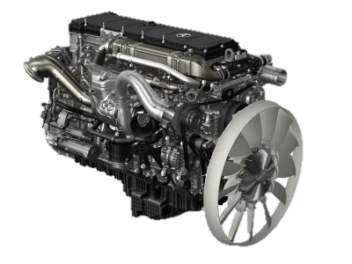
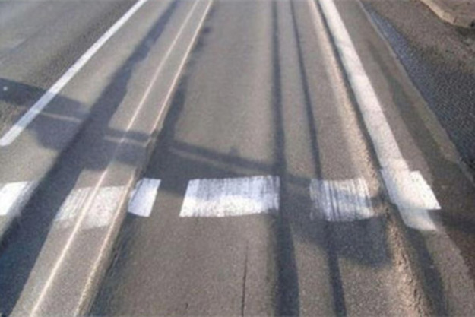
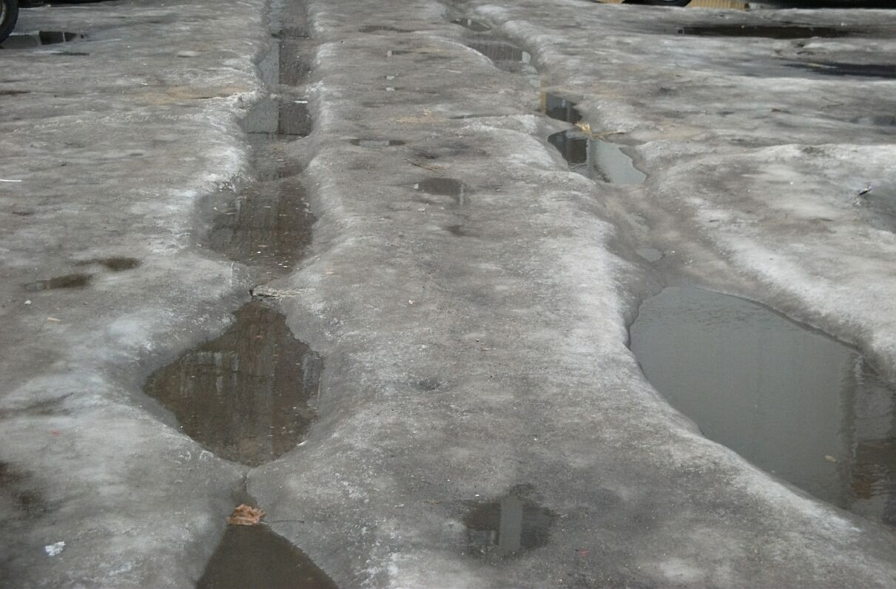
Przykładowe Źródła drgań w transporcie
http://www.przyjaznamotoryzacja.pl
http://www.poboczem.pl/naszym-zdaniem/news-w-polsce-nie-mozesz-puscic-kierownicy,nId,5685
http://bezprzesady.pl/problemy-naszego-miasta/administracja-osiedla-kopernika-zawiodla/attachment/koleiny-na-parkingu-duzy-problem-dla-parkujacych

Slide 10
Ogólna charakterystyka drgań w transporcie
Obie strony (zarówno pracodawcy, jak i pracownicy) wskazują na zły stan nawierzchni dróg krajowych i uważają, że jest ona źródłem wstrząsów i mikrourazów . Analiza wyników 18 badań epidemiologicznych — przeprowadzonych w latach 1987–1994 w rożnych grupach zawodowych, w tym najczęściej u kierowców autobusów, traktorzystów, operatorów wózków widłowych i dźwigów — pozwoliła autorom na stwierdzenie, że zawodowe narażenie na wibracje ogólne wiąże się ze zwiększonym ryzykiem występowania dolegliwości w lędźwiowym odcinku kręgosłupa. Wyniki badań własnych przeprowadzonych w 100-osobowej grupie kierowców są zgodne z danymi literaturowymi. W badanej grupie około 55% pracowników zgłaszało dolegliwości ze strony układu ruchu, przy czym były to przede wszystkim zespoły bólowe kręgosłupa zlokalizowane w odcinku lędźwiowym. Blisko 30% badanych skarżyło się na współistnienie zespołów bólowych zlokalizowanych w odcinku piersiowym lub szyjnym kręgosłupa.
Ekspozycja na działanie drgań ogólnych nie powoduje swoistych zmian w układzie kostno-stawowym, a stwierdzane odchylenia nie mają własnej odrębnej patologii. Badania czynników szkodliwych, mających wpływ na zmiany w krążkach międzykręgowych w wyniku ekspozycji na wibrację ogólną, wskazują, że wibracja jest dodatkowym czynnikiem
znacznie zwiększającym zagrożenia wynikające z samej pozycji siedzącej.
Źródło (http://rop.sejm.gov.pl/1_0ld/opracowania/pdf/material2.pdf)

Slide 11
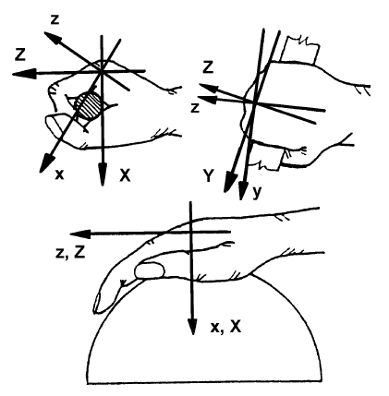
Ocena narażenia
Podstawowym parametrem służącym do przeprowadzenia oceny narażenia na drgania zarówno miejscowe i ogólne są skuteczne wartości ważone przyspieszeń drgań zmierzone dla kierunku x, y, i z na stanowisku pracy przy wykonaniu każdej z wyodrębnionych (i-tej) czynności.
Wartości zmierzonych przyspieszeń są korygowane (ważone) przy wykorzystaniu odpowiedniej dla każdego rodzaju drgań charakterystyki korekcyjnej
Układ współrzędnych odniesienia (ruchomy i nieruchomy) przy pomiarach drgań działających na organizm człowieka przez kończyny górne

Slide 12
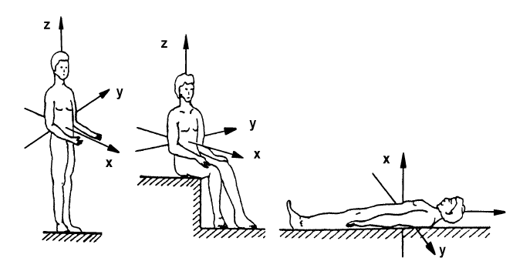
Ocena narażenia
Anatomiczny (ruchomy) układ współrzędnych odniesienia przy pomiarach drgań o ogólnym działaniu na organizm człowieka

Slide 13
Ocena narażenia wartości progowe
ROZPORZĄDZENIE MINISTRA GOSPODARKI I PRACY z dnia 5 sierpnia 2005 r. w sprawie bezpieczeństwa i higieny pracy przy pracach związanych z narażeniem na hałas lub drgania mechaniczne
ZAŁĄCZNIK
WARTOŚCI PROGÓW DZIAŁANIA DLA WIELKOŚCI CHARAKTERYZUJĄCYCH HAŁAS I DRGANIA MECHANICZNE W ŚRODOWISKU PRACY
W przypadku drgań mechanicznych:
1) jeżeli występują w postaci drgań miejscowych: dla ekspozycji dziennej wyrażonej w postaci równoważnej energetycznie dla 8 godzin działania sumy wektorowej skutecznych, ważonych częstotliwościowo przyspieszeń drgań, wyznaczonych dla trzech składowych kierunkowych (ahwx, ahwy, ahwz) - wartość progu działania wynosi 2,5 m/s2
2) jeżeli występują w postaci drgań ogólnych: dla ekspozycji dziennej wyrażonej w postaci równoważnego energetycznie dla 8 godzin działania skutecznego, ważonego częstotliwościowo przyspieszenia drgań, dominującego wśród przyspieszeń drgań, wyznaczonych dla trzech składowych kierunkowych z uwzględnieniem właściwych współczynników (1,4awx, 1,4awy, awz) - wartość progu działania wynosi 0,5 m/s2.

Slide 14
Ocena narażenia najwyższe dopuszczalne natężenia
ROZPORZĄDZENIE MINISTRA PRACY I POLITYKI SPOŁECZNEJ z dnia 29 listopada 2002 r.
w sprawie najwyższych dopuszczalnych stężeń i natężeń czynników szkodliwych dla zdrowia w środowisku pracy.
B. Drgania działające na organizm człowieka przez kończyny górne i drgania o ogólnym działaniu na organizm człowieka
1. Drgania działające na organizm człowieka przez kończyny górne
1.1. Drgania na stanowisku pracy działające na organizm człowieka przez kończyny górne są charakteryzowane przez:
- ekspozycję dzienną, wyrażoną w postaci równoważnej energetycznie dla 8 godzin działania sumy wektorowej skutecznych, ważonych częstotliwościowo przyspieszeń drgań, wyznaczonych dla trzech składowych kierunkowych (a_{hwx}, a_{hwy}, a_{hwz}),
- ekspozycję trwającą 30 minut i krócej, wyrażoną w postaci sumy wektorowej skutecznych, ważonych częstotliwościowo przyspieszeń drgań wyznaczonych dla trzech składowych kierunkowych (a_{hwx}, a_{hwy}, a_{hwz}).
1.2. Wartość ekspozycji dziennej nie może przekraczać 2,8 m/s2.
1.3. Wartość ekspozycji trwającej 30 minut i krócej nie może przekraczać 11,2 m/s2.
1.4. Wartości podane w pkt 1.2 i 1.3 stosuje się, jeżeli inne szczegółowe przepisy nie określają wartości niższych.
1.5. Definicje pojęć i metody pomiaru określają Polskie Normy.

Slide 15
Ocena narażenia najwyższe dopuszczalne natężenia
2. Drgania o ogólnym działaniu na organizm człowieka
2.1. Drgania na stanowisku pracy o ogólnym działaniu na organizm człowieka są charakteryzowane przez:
- ekspozycję dzienną, wyrażoną w postaci równoważnego energetycznie dla 8 godzin działania skutecznego, ważonego częstotliwościowo przyspieszenia drgań, dominującego wśród przyspieszeń drgań, wyznaczonych dla trzech składowych kierunkowych z uwzględnieniem właściwych współczynników (1,4a_{wx}, 1,4a_{wy}, a_{wz}),
- ekspozycję trwającą 30 minut i krócej, wyrażoną w postaci skutecznego, ważonego częstotliwościowo przyspieszenia drgań, dominującego wśród przyspieszeń drgań, wyznaczonych dla trzech składowych kierunkowych z uwzględnieniem właściwych współczynników (1,4awx, 1,4awy, awz).
2.2. Wartość ekspozycji dziennej nie może przekraczać 0,8 m/s2.
2.3. Wartość ekspozycji trwającej 30 minut i krócej nie może przekraczać 3,2 m/s2.
2.4. Wartości podane w pkt 2.2 i 2.3 stosuje się, jeżeli inne szczegółowe przepisy nie określają wartości niższych.
2.5. Definicje pojęć i metody pomiaru określają Polskie Normy.

Slide 16
Ocena narażenia - młodociani najwyższe dopuszczalne natężenia
ROZPORZĄDZENIE RADY MINISTRÓW z dnia 24 sierpnia 2004 r. w sprawie wykazu prac wzbronionych młodocianym i warunków ich zatrudniania przy niektórych z tych prac
Prace w warunkach narażenia na drgania działające na organizm człowieka przez kończyny górne, przy których:
a) wartość ekspozycji dziennej wyrażonej w postaci równoważnej energetycznie dla 8 godzin działania sumy wektorowej skutecznych, ważonych częstotliwościowo przyspieszeń drgań wyznaczonych dla trzech składowych kierunkowych (ahwx, ahwy, ahwz), przekracza 1 m/s2,
b) wartość ekspozycji trwającej 30 minut i krócej, wyrażonej w postaci sumy wektorowej skutecznych, ważonych częstotliwościowo przyspieszeń drgań wyznaczonych dla trzech składowych kierunkowych (ahwx, ahwy, ahwz), przekracza 4 m/s2.
Prace w warunkach narażenia na drgania o ogólnym działaniu na organizm człowieka, przy których:
a) wartość ekspozycji dziennej wyrażonej w postaci równoważnego energetycznie dla 8 godzin działania skutecznego, ważonego częstotliwościowo przyspieszenia drgań dominującego wśród przyspieszeń drgań wyznaczonych dla trzech składowych kierunkowych, z uwzględnieniem właściwych współczynników (1,4 awx, 1,4 awy, awz), przekracza 0,19 m/s2,
b) wartość ekspozycji trwającej 30 minut i krócej, wyrażonej w postaci skutecznego ważonego częstotliwościowo przyspieszenia drgań dominującego wśród przyspieszeń drgań wyznaczonych dla trzech składowych kierunkowych, z uwzględnieniem właściwych współczynników (1,4 awx, 1,4 awy, awz), przekracza 0,76 m/s2.

Slide 17
Ocena narażenia - kobiety najwyższe dopuszczalne natężenia
ROZPORZĄDZENIE RADY MINISTRÓW z dnia 10 września 1996 r. w sprawie wykazu prac szczególnie uciążliwych lub szkodliwych dla zdrowia kobiet.
Dla kobiet w ciąży:
Prace w warunkach narażenia na drgania działające na organizm przez kończyny górne, których:
a) wartość sumy wektorowej skutecznych, ważonych częstotliwościowo przyśpieszeń drgań wyznaczonych dla trzech składowych kierunkowych X, Y, Z, przy 8-godzinnym działaniu drgań na organizm, przekracza 1 m/s2,
b) maksymalna wartość sumy wektorowej skutecznych, ważonych częstotliwościowo przyśpieszeń drgań wyznaczonych dla trzech składowych kierunkowych X, Y, Z, dla ekspozycji trwających 30 minut i krótszych, przekracza 4 m/s2,
Wszystkie prace w warunkach narażenia na drgania o ogólnym oddziaływaniu na organizm człowieka.

Slide 18
Ocena ryzyka
ROZPORZĄDZENIE MINISTRA GOSPODARKI I PRACY z dnia 5 sierpnia 2005 r. w sprawie bezpieczeństwa i higieny pracy przy pracach związanych z narażeniem na hałas lub drgania mechaniczne
§ 4. 1. Pracodawca ocenia ryzyko zawodowe związane z narażeniem pracowników na hałas lub drgania mechaniczne, wynikające z cech miejsca pracy oraz ze stosowanych w konkretnych warunkach środków lub procesów pracy, ze szczególnym uwzględnieniem:
1) poziomu i rodzaju narażenia, włącznie z narażeniem na hałas impulsowy lub drgania mechaniczne przerywane i powtarzające się wstrząsy;
2) czasu trwania narażenia, w tym czasu pracy w godzinach nadliczbowych, oraz obowiązujących u pracodawcy systemów i rozkładów czasu pracy;
3) wartości NDN oraz wartości progów działania dla hałasu lub drgań mechanicznych;
4) skutków dla zdrowia i bezpieczeństwa pracowników, w tym należących do grup szczególnego ryzyka;
5) skutków dla zdrowia i bezpieczeństwa pracowników wynikających z interakcji pomiędzy hałasem i drganiami mechanicznymi;
6) informacji dotyczących poziomu emisji hałasu lub drgań mechanicznych, dostarczanych przez producenta środków pracy;
7) istnienia alternatywnych środków pracy, zaprojektowanych do ograniczenia emisji hałasu lub drgań mechanicznych;
8) informacji uzyskanych w wyniku profilaktycznych badań lekarskich pracowników;
9) …………………………………………….
10) …………………………………………….
11) dostępności środków ochrony indywidualnej przed hałasem lub drganiami mechanicznymi o odpowiedniej charakterystyce tłumienia;
12) pośrednich skutków dla zdrowia i bezpieczeństwa pracownika, wynikających z oddziaływań drgań mechanicznych na środki pracy lub miejsce pracy, takich jak zakłócenia stabilności konstrukcji lub złączy, utrudnione operowanie elementami sterowniczymi, nieprawidłowości w odczytach wskazań aparatury kontrolno-pomiarowej;
13) wpływu niskich temperatur i zwiększonej wilgotności na pracowników narażonych na działanie drgań mechanicznych, a szczególnie drgań miejscowych.

Slide 19
Ocena ryzyka
Nie zapominając o w/w „szczególnych uwzględnieniach”, grupach szczególnego ryzyka (młodociani, kobiety w ciąży) w szacowaniu ryzyka zawodowego można się posłużyć zasadami wynikającymi z polskiej normy PN-N-18002 „System zarządzania bezpieczeństwem i higieną pracy”. Zgodnie z zawartymi tam zasadami można przyjąć, że jeśli wyznaczone na stanowisku pracy wartości charakteryzujące ekspozycję na drgania mechaniczne L_{z} są:
Lz<0,5 NDN | Ryzyko małe
0,5 NDN ≤ Lz 1,0 NDN | Ryzyko średnie
Lz > 1,0 NDN | Ryzyko duże

Slide 20
Profilaktyka oraz Działania organizacyjnotechniczne
ROZPORZĄDZENIE MINISTRA GOSPODARKI I PRACY z dnia 5 sierpnia 2005 r. w sprawie bezpieczeństwa i higieny pracy przy pracach związanych z narażeniem na hałas lub drgania mechaniczne
§ 5. 1. Pracodawca eliminuje u źródła ryzyko zawodowe związane z narażeniem na hałas lub drgania mechaniczne albo ogranicza je do możliwie najniższego poziomu, uwzględniając dostępne rozwiązania techniczne oraz postęp naukowo-techniczny.
2. Na podstawie oceny ryzyka zawodowego, o której mowa w § 4, po osiągnięciu lub przekroczeniu w środowisku pracy przez wielkości charakteryzujące:
1) ………………………..
2) drgania mechaniczne - wartości progów działania pracodawca sporządza i wprowadza w życie program działań organizacyjno-technicznych zmierzających do ograniczenia narażenia na hałas lub drgania mechaniczne oraz dostosowuje te działania do potrzeb pracowników należących do grup szczególnego ryzyka.
3. Program, o którym mowa w ust. 2, powinien uwzględniać w szczególności działania polegające na:
1) unikaniu procesów lub metod pracy powodujących narażenie na hałas lub drgania mechaniczne i zastępowaniu ich innymi, stwarzającymi mniejsze narażenia;

Slide 21
Profilaktyka oraz Działania organizacyjnotechniczne
2) dobieraniu środków pracy przeznaczonych do wykonywania określonej pracy, właściwie zaprojektowanych pod względem ergonomicznym, o możliwie najniższym poziomie emisji hałasu lub drgań mechanicznych;
3) ograniczaniu narażenia na hałas lub drgania mechaniczne środkami technicznymi:
a) …………………………………………
b) w przypadku drgań mechanicznych przez stosowanie materiałów, elementów i układów izolujących i tłumiących drgania, w tym amortyzowanych siedzisk, uchwytów i rękawic antywibracyjnych;
4) projektowaniu miejsc pracy i rozmieszczaniu stanowisk pracy w sposób umożliwiający izolację od źródeł hałasu lub drgań mechanicznych oraz ograniczający jednoczesne oddziaływanie wielu źródeł na pracownika;
5) konserwowaniu środków pracy, obiektów budowlanych, urządzeń i układów izolujących i tłumiących hałas lub drgania mechaniczne oraz innych środków ochrony zbiorowej;
6) informowaniu i szkoleniu pracowników w zakresie poprawnego i bezpiecznego posługiwania się środkami pracy;
7) ograniczaniu czasu i poziomu narażenia oraz liczby osób narażonych na hałas lub drgania mechaniczne przez właściwą organizację pracy, w szczególności stosowanie skróconego czasu lub przerw w pracy i rotacji na stanowiskach pracy.

Slide 22
Profilaktyka opieka zdrowotna
ROZPORZĄDZENIE MINISTRA ZDROWIA I OPIEKI SPOŁECZNEJ z dnia 30 maja 1996 r.
w sprawie przeprowadzania badań lekarskich pracowników, zakresu profilaktycznej opieki zdrowotnej nad pracownikami oraz orzeczeń lekarskich wydawanych do celów przewidzianych w Kodeksie pracy.
ZAŁĄCZNIK nr 1
WSKAZÓWKI METODYCZNE W SPRAWIE PRZEPROWADZANIA BADAŃ PROFILAKTYCZNYCH PRACOWNIKÓW
Czynnik szkodliwy lub uciążliwy |  | Badania wstępne |  | Badania okresowe |  | Częstotliwość badań | Ostatnie badania okresowe |  | Narządy (układy)krytyczne | Uwagi
 |  | lekarskie | pomocnicze | lekarskie | pomocnicze |  | lekarskie | pomocnicze
3 | Drgania mechaniczne (wibracja) przekazywane na kończyny górne | ogólne, ze zwróceniem uwagi na układy: naczyniowy, nerwowy i kostny w zakresie kończyn górnych | próba oziębiania z termometrią skórną i próbą uciskową; ocena czucia wibracji metodą palestezjometry- czną; zdjęcia rtg rąk i stawów łokciowych | ogólne, ze zwróceniem uwagi na układy: naczyniowy, nerwowy i kostny w zakresie kończyn górnych | próba oziębiania z termometrią skórną i próbą uciskową; ocena czucia wibracji metodą palestezjometry- czną; w zależności od wskazań zdjęcia rtg rąk i stawów łokciowych | pierwsze badanie okresowe po roku pracy, następne co 3 lata | ogólne, ze zwróceniem uwagi na układy: naczyniowy, nerwowy i kostny w zakresie kończyn górnych | próba oziębiania z termometrią skórną i próbą uciskową; ocena uczucia wibracji metodą palestezjometry- czną | obwodowy układ naczyniowy, nerwowy i kostny w zakresie kończyn górnych | Gdy okres pracy w narażeniu na drgania mechaniczne przekazywane na kończyny górne, trwa krócej niż 5 lat i ostatnie badanie okresowe nie ujawniło zmian wskazujących na rozwój choroby wibracyjnej - nie ma potrzeby powtórnego wykonywania zdjęć rtg kości rąk i stawów łokciowych
4 | Drgania mechaniczne przekazywane na całe ciało (wibracja ogólna) | ogólne; neurologiczne | w zależności od wskazań - zdjęcia rtg kręgosłupa lędźwiowo-krzyżowego | ogólne; w zależności od wskazań - neurologiczne | w zależności od wskazań - zdjęcia rtg kręgosłupa lędźwiowo-krzyżowego | co 4 lata | ogólne; neurologiczne | w zależności od wskazań - zdjęcia rtg kręgosłupa lędźwiowo-krzyżowego | kręgosłup; układ nerwowy | W przypadku skarg na zawroty głowy - badane błędnika

